Slide 1
3. 연산자(숫자계산,세금계산)
https://youtu.be/qKsDlx_OTDE
kopo30 이동현

Slide 2
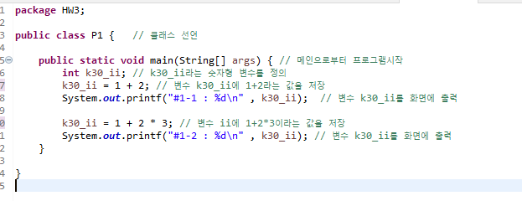
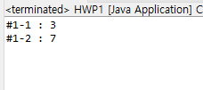
4. 실습하기
int k30_ii;
k30_ii = 1 + 2;
System.out.printf(“#1-1 : %d\n”, k30_ii);
k30_ii = 1 + 2 * 3;
System.out.printf(“#1-2 : %d\n”, k30_ii);
printf에서 %d는 숫자형 변수를 받는다
\n(역슬래쉬)는 줄바꿈을 하게한다.
Notes:
타입을 변환하는 경우에는 형변환을 명시해주는 것이 원칙이지만…
크기가 작은 타입에서 큰타입으로 변환하는 경우에는 형변환을 생략할 수 있습니다.
형변환을 생략했다고 해서 형변환이 안되는 것은 아니고…
실행시에 컴퓨터에 의해서 자동적으로 형변환이 됩니다.
반대로 큰 타입에서 작은 타입으로 형변환하는 경우에는 반드시 명시적으로 형변환을 해줘야합니다.
그렇지 않으면 컴파일 시에 에러가 발생합니다.
큰타입에서 작은 타입으로 변환하는 경우에는 값손실이 발생할 수 있지만,
작은 타입에서 큰 타입으로 변환하는 경우에는 값손실이 발생하지 않기 때문에
형변환을 자동적으로 수행하도록 허용하는 것입니다.
형변환 과정을 그림으로 보면…
Byte를 int로 변환하는 경우에는 1바이트를 4바이트에 저장하는 것이기 때문에
나머지 빈자리 3바이트를 0으로 채우기만 하면 되므로 원래의 값이 손실없이 보존됩니다.
그러나 int를 byte로 변환하는 경우에는 4바이트의 값을 1바이트에 저장하는 것이기 때문에
원래의 4바이트 중에서 앞의 3바이트를 잃게 되므로 값손실이 발생할 수 있습니다.
아래 그림에서 화살표 방향으로의 변환은 형변환을 생략할 수 있다는 것을 의미합니다.
Short과 char는 같은 2바이트이지만 표현할 수 있는 값의 범위가 서로 다르기 때문에 자동형변환이 되지 않습니다.
Long이 8바이트인데도 4바이트인 float로 자동형변환이 되는 이유는
Float가 4바이트이지만, long과는 표현방식이 달라서 더 큰 범위를 표현할 수 있기 때문입니다.
형변환을 할 때는 형변환을 명시적으로 해주면 제일 확실하겠지만,
자동형변환되는 경우에는 생략하는 것이 보다 깔끔한 코딩이 될 것입니다.

Slide 3
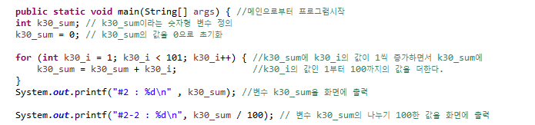

4. 실습하기
int k30_sum;
k30_sum = 0;
for (int k30_i = 1; k30_i < 101; k30_i++) {
k30_sum = k30_sum + k30_i;
}
System.out.printf(“#2 : %d\n”, k30_sum);
System.out.printf(“#2-2 : %d\n”, k30_sum / 100);
k30_sum처럼 어떤 변수를 연산을 하기 위해 사용한다면 초기화를 반드시 해야 한다.
Notes:
타입을 변환하는 경우에는 형변환을 명시해주는 것이 원칙이지만…
크기가 작은 타입에서 큰타입으로 변환하는 경우에는 형변환을 생략할 수 있습니다.
형변환을 생략했다고 해서 형변환이 안되는 것은 아니고…
실행시에 컴퓨터에 의해서 자동적으로 형변환이 됩니다.
반대로 큰 타입에서 작은 타입으로 형변환하는 경우에는 반드시 명시적으로 형변환을 해줘야합니다.
그렇지 않으면 컴파일 시에 에러가 발생합니다.
큰타입에서 작은 타입으로 변환하는 경우에는 값손실이 발생할 수 있지만,
작은 타입에서 큰 타입으로 변환하는 경우에는 값손실이 발생하지 않기 때문에
형변환을 자동적으로 수행하도록 허용하는 것입니다.
형변환 과정을 그림으로 보면…
Byte를 int로 변환하는 경우에는 1바이트를 4바이트에 저장하는 것이기 때문에
나머지 빈자리 3바이트를 0으로 채우기만 하면 되므로 원래의 값이 손실없이 보존됩니다.
그러나 int를 byte로 변환하는 경우에는 4바이트의 값을 1바이트에 저장하는 것이기 때문에
원래의 4바이트 중에서 앞의 3바이트를 잃게 되므로 값손실이 발생할 수 있습니다.
아래 그림에서 화살표 방향으로의 변환은 형변환을 생략할 수 있다는 것을 의미합니다.
Short과 char는 같은 2바이트이지만 표현할 수 있는 값의 범위가 서로 다르기 때문에 자동형변환이 되지 않습니다.
Long이 8바이트인데도 4바이트인 float로 자동형변환이 되는 이유는
Float가 4바이트이지만, long과는 표현방식이 달라서 더 큰 범위를 표현할 수 있기 때문입니다.
형변환을 할 때는 형변환을 명시적으로 해주면 제일 확실하겠지만,
자동형변환되는 경우에는 생략하는 것이 보다 깔끔한 코딩이 될 것입니다.

Slide 4
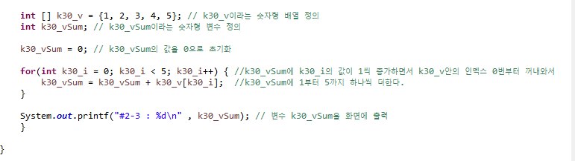

4. 실습하기
int [] k30_v = {1,2,3,4,5};
int k30_vSum;
k30_vSum = 0;
for(int k30_i = 0; k30_i < 5; k30_i++){
k30_vSum = k30_vSum + k30_v[k30_i];
}
System.out.printf(“#2-3 : %d\n”, k30_vSum);
인덱스는 항상 0부터 시작한다. 그래서 k30_v의 0번 인덱스는 1이고 마지막 4번 인덱스는 5이다.
Notes:
타입을 변환하는 경우에는 형변환을 명시해주는 것이 원칙이지만…
크기가 작은 타입에서 큰타입으로 변환하는 경우에는 형변환을 생략할 수 있습니다.
형변환을 생략했다고 해서 형변환이 안되는 것은 아니고…
실행시에 컴퓨터에 의해서 자동적으로 형변환이 됩니다.
반대로 큰 타입에서 작은 타입으로 형변환하는 경우에는 반드시 명시적으로 형변환을 해줘야합니다.
그렇지 않으면 컴파일 시에 에러가 발생합니다.
큰타입에서 작은 타입으로 변환하는 경우에는 값손실이 발생할 수 있지만,
작은 타입에서 큰 타입으로 변환하는 경우에는 값손실이 발생하지 않기 때문에
형변환을 자동적으로 수행하도록 허용하는 것입니다.
형변환 과정을 그림으로 보면…
Byte를 int로 변환하는 경우에는 1바이트를 4바이트에 저장하는 것이기 때문에
나머지 빈자리 3바이트를 0으로 채우기만 하면 되므로 원래의 값이 손실없이 보존됩니다.
그러나 int를 byte로 변환하는 경우에는 4바이트의 값을 1바이트에 저장하는 것이기 때문에
원래의 4바이트 중에서 앞의 3바이트를 잃게 되므로 값손실이 발생할 수 있습니다.
아래 그림에서 화살표 방향으로의 변환은 형변환을 생략할 수 있다는 것을 의미합니다.
Short과 char는 같은 2바이트이지만 표현할 수 있는 값의 범위가 서로 다르기 때문에 자동형변환이 되지 않습니다.
Long이 8바이트인데도 4바이트인 float로 자동형변환이 되는 이유는
Float가 4바이트이지만, long과는 표현방식이 달라서 더 큰 범위를 표현할 수 있기 때문입니다.
형변환을 할 때는 형변환을 명시적으로 해주면 제일 확실하겠지만,
자동형변환되는 경우에는 생략하는 것이 보다 깔끔한 코딩이 될 것입니다.

Slide 5
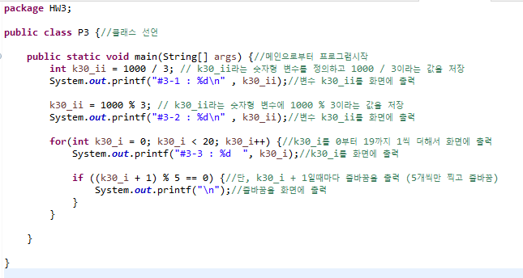
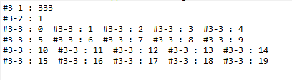
4. 실습하기
int k30_ii = 1000 / 3;
System.out.printf(“#3-1 : %d\n”, k30_ii);
k30_ii = 1000 % 3;
System.out.printf(“#3-2 : %d\n”, k30_ii);
for(int k30_i = 0; k30_i < 20; k30_i++) {
System.out.printf(“#3-3 : %d “, k30_i);
if((k30_i + 1) % 5 == 0) {
System.out.printf(“\n”);
}
}
%(mod)를 이용해서 짝수(k30_i % 2 == 0), 홀수(k30_i % 2 != 0)도 구할 수 있다.
Notes:
타입을 변환하는 경우에는 형변환을 명시해주는 것이 원칙이지만…
크기가 작은 타입에서 큰타입으로 변환하는 경우에는 형변환을 생략할 수 있습니다.
형변환을 생략했다고 해서 형변환이 안되는 것은 아니고…
실행시에 컴퓨터에 의해서 자동적으로 형변환이 됩니다.
반대로 큰 타입에서 작은 타입으로 형변환하는 경우에는 반드시 명시적으로 형변환을 해줘야합니다.
그렇지 않으면 컴파일 시에 에러가 발생합니다.
큰타입에서 작은 타입으로 변환하는 경우에는 값손실이 발생할 수 있지만,
작은 타입에서 큰 타입으로 변환하는 경우에는 값손실이 발생하지 않기 때문에
형변환을 자동적으로 수행하도록 허용하는 것입니다.
형변환 과정을 그림으로 보면…
Byte를 int로 변환하는 경우에는 1바이트를 4바이트에 저장하는 것이기 때문에
나머지 빈자리 3바이트를 0으로 채우기만 하면 되므로 원래의 값이 손실없이 보존됩니다.
그러나 int를 byte로 변환하는 경우에는 4바이트의 값을 1바이트에 저장하는 것이기 때문에
원래의 4바이트 중에서 앞의 3바이트를 잃게 되므로 값손실이 발생할 수 있습니다.
아래 그림에서 화살표 방향으로의 변환은 형변환을 생략할 수 있다는 것을 의미합니다.
Short과 char는 같은 2바이트이지만 표현할 수 있는 값의 범위가 서로 다르기 때문에 자동형변환이 되지 않습니다.
Long이 8바이트인데도 4바이트인 float로 자동형변환이 되는 이유는
Float가 4바이트이지만, long과는 표현방식이 달라서 더 큰 범위를 표현할 수 있기 때문입니다.
형변환을 할 때는 형변환을 명시적으로 해주면 제일 확실하겠지만,
자동형변환되는 경우에는 생략하는 것이 보다 깔끔한 코딩이 될 것입니다.

Slide 6
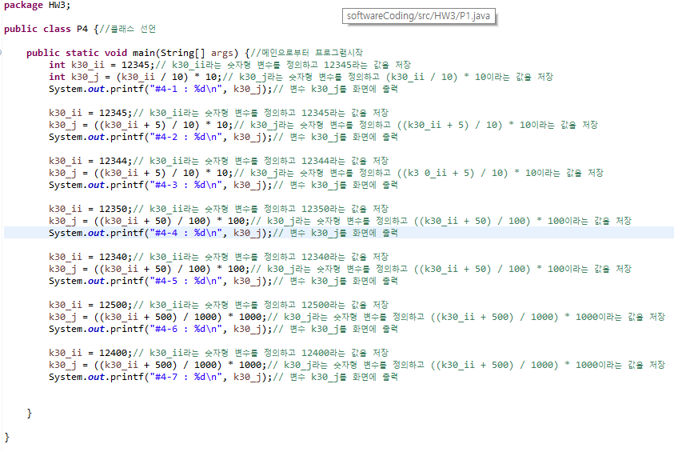
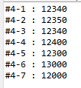
4. 실습하기
int k30_ii = 12345;
int k30_j = (k30_ii / 10) * 10;
System.out.printf(“#4-1 : %d\n”, k30_j);
k30_ii = 12345;
int k30_j = ((k30_ii + 5 ) / 10) * 10;
System.out.printf(“#4-2 : %d\n”, k30_j);
k30_ii = 12344;
int k30_j = ((k30_ii + 5 ) / 10) * 10;
System.out.printf(“#4-3 : %d\n”, k30_j);
k30_ii = 12350;
int k30_j = ((k30_ii + 50 ) / 100) * 100;
System.out.printf(“#4-4 : %d\n”, k30_j);
k30_ii = 12340;
int k30_j = ((k30_ii + 50 ) / 100) * 10;
System.out.printf(“#4-5 : %d\n”, k30_j);
k30_ii = 12500;
int k30_j = ((k30_ii + 500 ) / 1000) * 1000;
System.out.printf(“#4-6 : %d\n”, k30_j);
k30_ii = 12400;
int k30_j = ((k30_ii + 500 ) / 1000) * 1000;
System.out.printf(“#4-7 : %d\n”, k30_j);
반올림하기 위해서는 반올림 하고 싶은 자리의 절반을 더하고 그 수 만큼 나눈 다음 다시 그 수 만큼 곱한다.
십의자리에서 반올림하려면 10의 절반인 5를 더한 수를 10으로 나누고 다시 10을 곱하면 된다.
Notes:
타입을 변환하는 경우에는 형변환을 명시해주는 것이 원칙이지만…
크기가 작은 타입에서 큰타입으로 변환하는 경우에는 형변환을 생략할 수 있습니다.
형변환을 생략했다고 해서 형변환이 안되는 것은 아니고…
실행시에 컴퓨터에 의해서 자동적으로 형변환이 됩니다.
반대로 큰 타입에서 작은 타입으로 형변환하는 경우에는 반드시 명시적으로 형변환을 해줘야합니다.
그렇지 않으면 컴파일 시에 에러가 발생합니다.
큰타입에서 작은 타입으로 변환하는 경우에는 값손실이 발생할 수 있지만,
작은 타입에서 큰 타입으로 변환하는 경우에는 값손실이 발생하지 않기 때문에
형변환을 자동적으로 수행하도록 허용하는 것입니다.
형변환 과정을 그림으로 보면…
Byte를 int로 변환하는 경우에는 1바이트를 4바이트에 저장하는 것이기 때문에
나머지 빈자리 3바이트를 0으로 채우기만 하면 되므로 원래의 값이 손실없이 보존됩니다.
그러나 int를 byte로 변환하는 경우에는 4바이트의 값을 1바이트에 저장하는 것이기 때문에
원래의 4바이트 중에서 앞의 3바이트를 잃게 되므로 값손실이 발생할 수 있습니다.
아래 그림에서 화살표 방향으로의 변환은 형변환을 생략할 수 있다는 것을 의미합니다.
Short과 char는 같은 2바이트이지만 표현할 수 있는 값의 범위가 서로 다르기 때문에 자동형변환이 되지 않습니다.
Long이 8바이트인데도 4바이트인 float로 자동형변환이 되는 이유는
Float가 4바이트이지만, long과는 표현방식이 달라서 더 큰 범위를 표현할 수 있기 때문입니다.
형변환을 할 때는 형변환을 명시적으로 해주면 제일 확실하겠지만,
자동형변환되는 경우에는 생략하는 것이 보다 깔끔한 코딩이 될 것입니다.

Slide 7
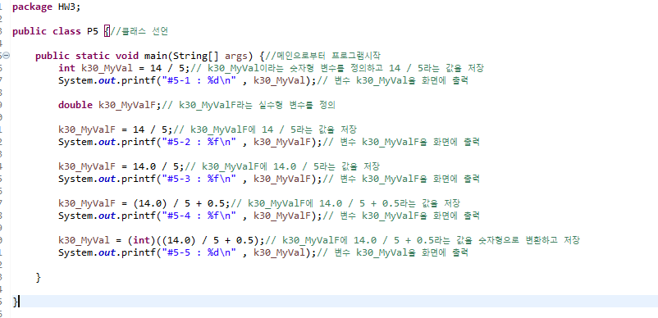

4. 실습하기
int k30_MyVal = 14 / 5;
System.out.printf(“#5-1 : %d\n”, MyVal);
double k30_MyValF;
k30_MyValF = 14 / 5;
System.out.printf(“#5-2 : %f\n”, k30_ MyValF);
double k30_MyValF;
k30_MyValF = 14.0 / 5;
System.out.printf(“#5-3 : %f\n”, k30_ MyValF);
double k30_MyValF;
k30_MyValF = (14.0 / 5) + 0.5;
System.out.printf(“#5-4 : %f\n”, k30_ MyValF);
double k30_MyValF;
k30_MyValF = (int)((14.0 / 5) + 0.5);
System.out.printf(“#5-5 : %f\n”, k30_ MyValF);
printf에서 %f는 실수형 변수를 받는다
Notes:
타입을 변환하는 경우에는 형변환을 명시해주는 것이 원칙이지만…
크기가 작은 타입에서 큰타입으로 변환하는 경우에는 형변환을 생략할 수 있습니다.
형변환을 생략했다고 해서 형변환이 안되는 것은 아니고…
실행시에 컴퓨터에 의해서 자동적으로 형변환이 됩니다.
반대로 큰 타입에서 작은 타입으로 형변환하는 경우에는 반드시 명시적으로 형변환을 해줘야합니다.
그렇지 않으면 컴파일 시에 에러가 발생합니다.
큰타입에서 작은 타입으로 변환하는 경우에는 값손실이 발생할 수 있지만,
작은 타입에서 큰 타입으로 변환하는 경우에는 값손실이 발생하지 않기 때문에
형변환을 자동적으로 수행하도록 허용하는 것입니다.
형변환 과정을 그림으로 보면…
Byte를 int로 변환하는 경우에는 1바이트를 4바이트에 저장하는 것이기 때문에
나머지 빈자리 3바이트를 0으로 채우기만 하면 되므로 원래의 값이 손실없이 보존됩니다.
그러나 int를 byte로 변환하는 경우에는 4바이트의 값을 1바이트에 저장하는 것이기 때문에
원래의 4바이트 중에서 앞의 3바이트를 잃게 되므로 값손실이 발생할 수 있습니다.
아래 그림에서 화살표 방향으로의 변환은 형변환을 생략할 수 있다는 것을 의미합니다.
Short과 char는 같은 2바이트이지만 표현할 수 있는 값의 범위가 서로 다르기 때문에 자동형변환이 되지 않습니다.
Long이 8바이트인데도 4바이트인 float로 자동형변환이 되는 이유는
Float가 4바이트이지만, long과는 표현방식이 달라서 더 큰 범위를 표현할 수 있기 때문입니다.
형변환을 할 때는 형변환을 명시적으로 해주면 제일 확실하겠지만,
자동형변환되는 경우에는 생략하는 것이 보다 깔끔한 코딩이 될 것입니다.

Slide 8
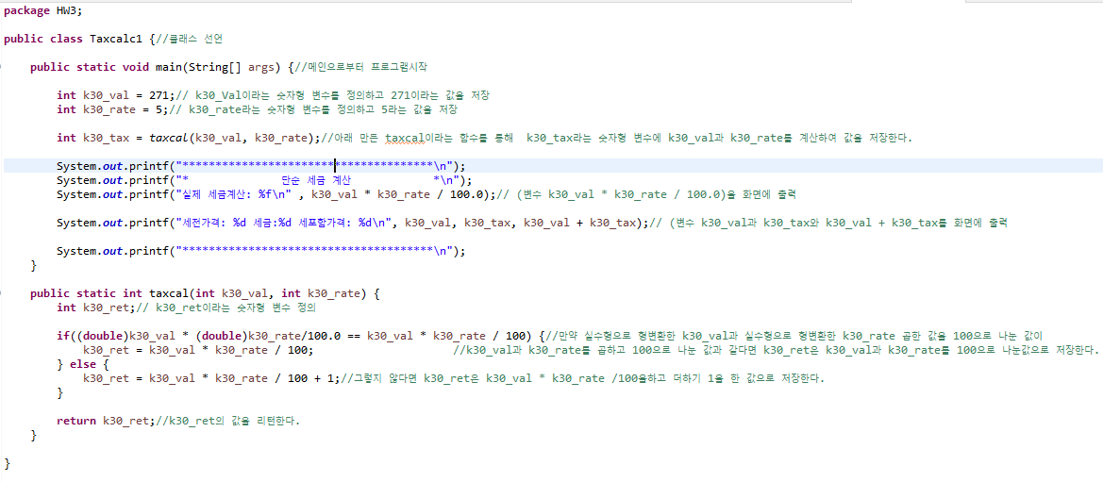

4. 실습하기
int k30_val = 271;
int k30_rate = 5;
int k30_tax = taxcal(k30_val, k30_rate);
System.out.printf(“*******************\n”);
System.out.printf(“* 단순 세금 계산 *\n”);
System.out.printf(“실제 세금계산: %f\n”, k30_val * k30_rate / 100.0);
System.out.printf(“세전가격: %d 세금: %d 세포함가격: %d\n”, k30_val, k30_tax, k30_val + k30_tax);
System.out.printf(“*******************\n”);
public static int taxcal(int k30_val, int k30_rate) {
int k30_ret;
if((double)k30_val * (double)k30_rate/100.0 == k30_val * k30_rate /100) {
k30_ret = k30_val * k30_rate / 100;
} else {
k30_ret = k30_val * k30_rate / 100 + 1;
}
return k30_ret;
실제 세금은 13.55가 나오는데 이를 버림 처리 하지 않고 올림 처리하여서 14로 계산하여야 나중에 돈을 덜 받는 일이 생기지 않는다.
Notes:
타입을 변환하는 경우에는 형변환을 명시해주는 것이 원칙이지만…
크기가 작은 타입에서 큰타입으로 변환하는 경우에는 형변환을 생략할 수 있습니다.
형변환을 생략했다고 해서 형변환이 안되는 것은 아니고…
실행시에 컴퓨터에 의해서 자동적으로 형변환이 됩니다.
반대로 큰 타입에서 작은 타입으로 형변환하는 경우에는 반드시 명시적으로 형변환을 해줘야합니다.
그렇지 않으면 컴파일 시에 에러가 발생합니다.
큰타입에서 작은 타입으로 변환하는 경우에는 값손실이 발생할 수 있지만,
작은 타입에서 큰 타입으로 변환하는 경우에는 값손실이 발생하지 않기 때문에
형변환을 자동적으로 수행하도록 허용하는 것입니다.
형변환 과정을 그림으로 보면…
Byte를 int로 변환하는 경우에는 1바이트를 4바이트에 저장하는 것이기 때문에
나머지 빈자리 3바이트를 0으로 채우기만 하면 되므로 원래의 값이 손실없이 보존됩니다.
그러나 int를 byte로 변환하는 경우에는 4바이트의 값을 1바이트에 저장하는 것이기 때문에
원래의 4바이트 중에서 앞의 3바이트를 잃게 되므로 값손실이 발생할 수 있습니다.
아래 그림에서 화살표 방향으로의 변환은 형변환을 생략할 수 있다는 것을 의미합니다.
Short과 char는 같은 2바이트이지만 표현할 수 있는 값의 범위가 서로 다르기 때문에 자동형변환이 되지 않습니다.
Long이 8바이트인데도 4바이트인 float로 자동형변환이 되는 이유는
Float가 4바이트이지만, long과는 표현방식이 달라서 더 큰 범위를 표현할 수 있기 때문입니다.
형변환을 할 때는 형변환을 명시적으로 해주면 제일 확실하겠지만,
자동형변환되는 경우에는 생략하는 것이 보다 깔끔한 코딩이 될 것입니다.

Slide 9
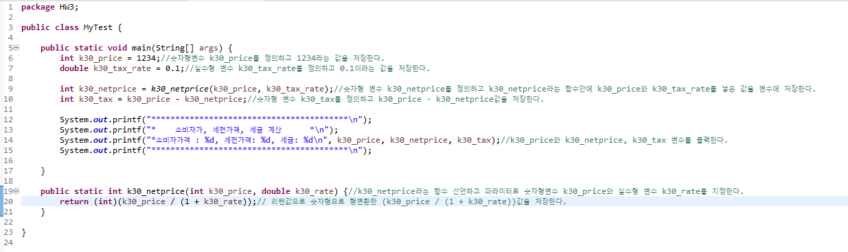

4. 실습하기
int k30_price = 1234;
double k30_tax_rate = 0.1;
int k30_netprice = k30_netprice(k30_price, k30_tax_rate);
int k30_tax = k30_price – k30_netprice;
System.out.printf(“****************\n”);
System.out.printf(“* 소비자가,세전가격,세금계산 *\n);
System.out.printf(“*소비자가격 : %d, 세전가격: %d, 세금: %d\n”, k30_price, k30_netprice, k30_tax);
System.out.printf(“****************\n”);
public static int k30_netprice(int k30_price, double k30_rate) {
return (int)(k30_price / (1 + k30_rate));
}
}
세금을 손해보지 않기 위해서 1을 더해서 계산한다.
Notes:
타입을 변환하는 경우에는 형변환을 명시해주는 것이 원칙이지만…
크기가 작은 타입에서 큰타입으로 변환하는 경우에는 형변환을 생략할 수 있습니다.
형변환을 생략했다고 해서 형변환이 안되는 것은 아니고…
실행시에 컴퓨터에 의해서 자동적으로 형변환이 됩니다.
반대로 큰 타입에서 작은 타입으로 형변환하는 경우에는 반드시 명시적으로 형변환을 해줘야합니다.
그렇지 않으면 컴파일 시에 에러가 발생합니다.
큰타입에서 작은 타입으로 변환하는 경우에는 값손실이 발생할 수 있지만,
작은 타입에서 큰 타입으로 변환하는 경우에는 값손실이 발생하지 않기 때문에
형변환을 자동적으로 수행하도록 허용하는 것입니다.
형변환 과정을 그림으로 보면…
Byte를 int로 변환하는 경우에는 1바이트를 4바이트에 저장하는 것이기 때문에
나머지 빈자리 3바이트를 0으로 채우기만 하면 되므로 원래의 값이 손실없이 보존됩니다.
그러나 int를 byte로 변환하는 경우에는 4바이트의 값을 1바이트에 저장하는 것이기 때문에
원래의 4바이트 중에서 앞의 3바이트를 잃게 되므로 값손실이 발생할 수 있습니다.
아래 그림에서 화살표 방향으로의 변환은 형변환을 생략할 수 있다는 것을 의미합니다.
Short과 char는 같은 2바이트이지만 표현할 수 있는 값의 범위가 서로 다르기 때문에 자동형변환이 되지 않습니다.
Long이 8바이트인데도 4바이트인 float로 자동형변환이 되는 이유는
Float가 4바이트이지만, long과는 표현방식이 달라서 더 큰 범위를 표현할 수 있기 때문입니다.
형변환을 할 때는 형변환을 명시적으로 해주면 제일 확실하겠지만,
자동형변환되는 경우에는 생략하는 것이 보다 깔끔한 코딩이 될 것입니다.

Slide 10
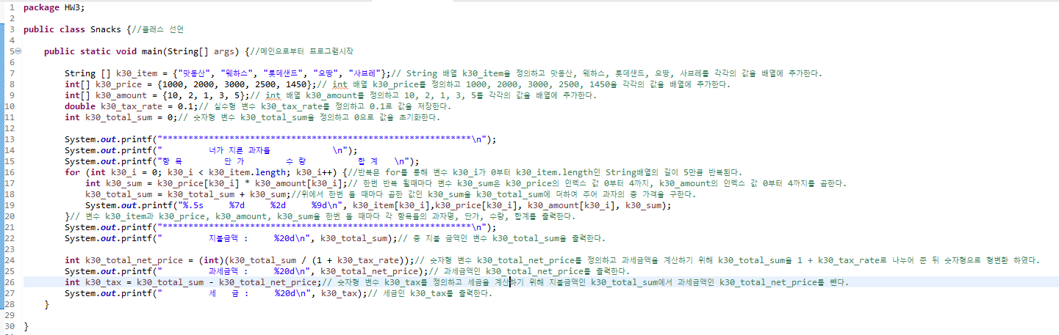
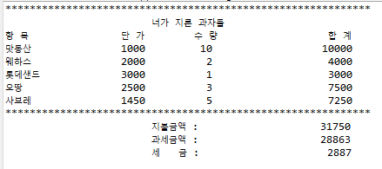
4. 실습하기
String [] k30_item = {“맛동산”, “웨하스”, “롯데샌드“, “오땅“, “사브레“};
int[] k30_price = {1000, 2000, 3000, 2500, 1450};
int[] k30_amount = {10, 2, 1, 3, 5};
double k30_tax_rate = 0.1;
int k30_total_sum = 0;
System.out.printf(“****************\n”);
System.out.printf(“너가 지른 과자들 \n”);
System.out.printf(“항목 단가 수량 합계\n”);
for (int k30_i = 0; k30_i < k30_item.length; k30_i++) {
int k30_sum = k30_price[k30_i] * k30_amount[k30_i];
k30_total_sum = k30_total_sum + k30_sum;
System.out.printf(“%.5s %7d %2d %9d\n”, k30_item[k30_i],k30_price[k30_i], k30_amount[k30_i], k30_sum);
}
System.out.printf(“****************\n”);
System.out.printf(“지출금액: %20d\n”, k30_total_sum);
int k30_total_net_price = (int)(k30_total_sum / (1 + k30_tax_rate));
System.out.printf(“과세금액: %20d\n”, k30_total_net_price);
int k30_tax = k30_total_sum – k30_total_net_price;
System.out.printf(“세금: %20d\n”, k30_tax);
%.5s는 5자리를 만들고 왼쪽 정렬한다. %-5s도 왼쪽 정렬이고 오른쪽 정렬을 하기위해서는 %5s를 하면 된다.
%7d는 7자리를 만들고 빈자리는 공백으로 채운 뒤 오른쪽 정렬한다. %-7d는 왼쪽 정렬이다.
Notes:
타입을 변환하는 경우에는 형변환을 명시해주는 것이 원칙이지만…
크기가 작은 타입에서 큰타입으로 변환하는 경우에는 형변환을 생략할 수 있습니다.
형변환을 생략했다고 해서 형변환이 안되는 것은 아니고…
실행시에 컴퓨터에 의해서 자동적으로 형변환이 됩니다.
반대로 큰 타입에서 작은 타입으로 형변환하는 경우에는 반드시 명시적으로 형변환을 해줘야합니다.
그렇지 않으면 컴파일 시에 에러가 발생합니다.
큰타입에서 작은 타입으로 변환하는 경우에는 값손실이 발생할 수 있지만,
작은 타입에서 큰 타입으로 변환하는 경우에는 값손실이 발생하지 않기 때문에
형변환을 자동적으로 수행하도록 허용하는 것입니다.
형변환 과정을 그림으로 보면…
Byte를 int로 변환하는 경우에는 1바이트를 4바이트에 저장하는 것이기 때문에
나머지 빈자리 3바이트를 0으로 채우기만 하면 되므로 원래의 값이 손실없이 보존됩니다.
그러나 int를 byte로 변환하는 경우에는 4바이트의 값을 1바이트에 저장하는 것이기 때문에
원래의 4바이트 중에서 앞의 3바이트를 잃게 되므로 값손실이 발생할 수 있습니다.
아래 그림에서 화살표 방향으로의 변환은 형변환을 생략할 수 있다는 것을 의미합니다.
Short과 char는 같은 2바이트이지만 표현할 수 있는 값의 범위가 서로 다르기 때문에 자동형변환이 되지 않습니다.
Long이 8바이트인데도 4바이트인 float로 자동형변환이 되는 이유는
Float가 4바이트이지만, long과는 표현방식이 달라서 더 큰 범위를 표현할 수 있기 때문입니다.
형변환을 할 때는 형변환을 명시적으로 해주면 제일 확실하겠지만,
자동형변환되는 경우에는 생략하는 것이 보다 깔끔한 코딩이 될 것입니다.

Slide 11
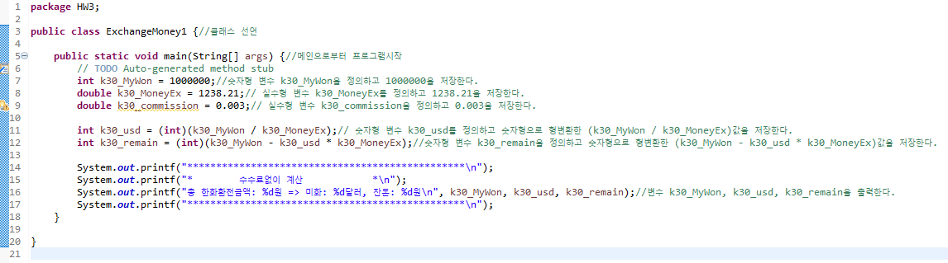

4. 실습하기
int k30_MyWon = 1000000;
double k30_MoneyEx = 1238.21;
double k30_commission = 0.003;
int k30_usd = (int)(k30_MyWon / k30_MoneyEx);
int k30_remain = (int)(k30_MyWon – k30_usd * k30_MoneyEx);
System.out.printf(“****************\n”);
System.out.printf(“* 수수료없이 계산 *\n”);
System.out.printf(“총 한화환전금액: %d원 => 미화: %d달러, 잔돈: %d원\n”, k30_MyWon, k30_usd, k30_remain);
System.out.printf(“****************\n”);
}
환전금액을 환율로 나누면 807.6174477…이 나오는데 소수점 아래를 지급할 수 없으니 정수형으로 형 변환 하여서 807달러만 지급한다.
다시 남은 금액을 원화로 지급하기 위해서 지급한 달러에 다시 환율을 곱하여서 원화에서 빼면 764가 나온다.
Notes:
타입을 변환하는 경우에는 형변환을 명시해주는 것이 원칙이지만…
크기가 작은 타입에서 큰타입으로 변환하는 경우에는 형변환을 생략할 수 있습니다.
형변환을 생략했다고 해서 형변환이 안되는 것은 아니고…
실행시에 컴퓨터에 의해서 자동적으로 형변환이 됩니다.
반대로 큰 타입에서 작은 타입으로 형변환하는 경우에는 반드시 명시적으로 형변환을 해줘야합니다.
그렇지 않으면 컴파일 시에 에러가 발생합니다.
큰타입에서 작은 타입으로 변환하는 경우에는 값손실이 발생할 수 있지만,
작은 타입에서 큰 타입으로 변환하는 경우에는 값손실이 발생하지 않기 때문에
형변환을 자동적으로 수행하도록 허용하는 것입니다.
형변환 과정을 그림으로 보면…
Byte를 int로 변환하는 경우에는 1바이트를 4바이트에 저장하는 것이기 때문에
나머지 빈자리 3바이트를 0으로 채우기만 하면 되므로 원래의 값이 손실없이 보존됩니다.
그러나 int를 byte로 변환하는 경우에는 4바이트의 값을 1바이트에 저장하는 것이기 때문에
원래의 4바이트 중에서 앞의 3바이트를 잃게 되므로 값손실이 발생할 수 있습니다.
아래 그림에서 화살표 방향으로의 변환은 형변환을 생략할 수 있다는 것을 의미합니다.
Short과 char는 같은 2바이트이지만 표현할 수 있는 값의 범위가 서로 다르기 때문에 자동형변환이 되지 않습니다.
Long이 8바이트인데도 4바이트인 float로 자동형변환이 되는 이유는
Float가 4바이트이지만, long과는 표현방식이 달라서 더 큰 범위를 표현할 수 있기 때문입니다.
형변환을 할 때는 형변환을 명시적으로 해주면 제일 확실하겠지만,
자동형변환되는 경우에는 생략하는 것이 보다 깔끔한 코딩이 될 것입니다.

Slide 12
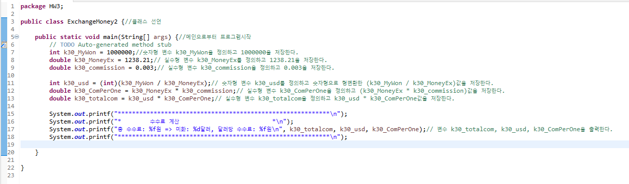

4. 실습하기
int k30_MyWon = 1000000;
double k30_MoneyEx = 1238.21;
double k30_commission = 0.003;
int k30_usd = (int)(k30_MyWon / k30_MoneyEx);
double k30_ComPerOne = k30_MoneyEx * k30_commission;
double k30_totalcom = k30_usd * k30_ComPerOne;
System.out.printf(“****************\n”);
System.out.printf(“* 수수료없이 계산 *\n”);
System.out.printf(“총 수수료: %f원 => 미화: %d달러, 달러당 수수료: %f원\n”, k30_totalcom, k30_usd, k30_ComPerOne);
System.out.printf(“****************\n”);
}
달러환율과 환전수수료를 곱하면 3.71463이 나오고 이 달러당 수수료를 환전한 미화에 곱하면 2997.70641이 나온다.
Notes:
타입을 변환하는 경우에는 형변환을 명시해주는 것이 원칙이지만…
크기가 작은 타입에서 큰타입으로 변환하는 경우에는 형변환을 생략할 수 있습니다.
형변환을 생략했다고 해서 형변환이 안되는 것은 아니고…
실행시에 컴퓨터에 의해서 자동적으로 형변환이 됩니다.
반대로 큰 타입에서 작은 타입으로 형변환하는 경우에는 반드시 명시적으로 형변환을 해줘야합니다.
그렇지 않으면 컴파일 시에 에러가 발생합니다.
큰타입에서 작은 타입으로 변환하는 경우에는 값손실이 발생할 수 있지만,
작은 타입에서 큰 타입으로 변환하는 경우에는 값손실이 발생하지 않기 때문에
형변환을 자동적으로 수행하도록 허용하는 것입니다.
형변환 과정을 그림으로 보면…
Byte를 int로 변환하는 경우에는 1바이트를 4바이트에 저장하는 것이기 때문에
나머지 빈자리 3바이트를 0으로 채우기만 하면 되므로 원래의 값이 손실없이 보존됩니다.
그러나 int를 byte로 변환하는 경우에는 4바이트의 값을 1바이트에 저장하는 것이기 때문에
원래의 4바이트 중에서 앞의 3바이트를 잃게 되므로 값손실이 발생할 수 있습니다.
아래 그림에서 화살표 방향으로의 변환은 형변환을 생략할 수 있다는 것을 의미합니다.
Short과 char는 같은 2바이트이지만 표현할 수 있는 값의 범위가 서로 다르기 때문에 자동형변환이 되지 않습니다.
Long이 8바이트인데도 4바이트인 float로 자동형변환이 되는 이유는
Float가 4바이트이지만, long과는 표현방식이 달라서 더 큰 범위를 표현할 수 있기 때문입니다.
형변환을 할 때는 형변환을 명시적으로 해주면 제일 확실하겠지만,
자동형변환되는 경우에는 생략하는 것이 보다 깔끔한 코딩이 될 것입니다.

Slide 13
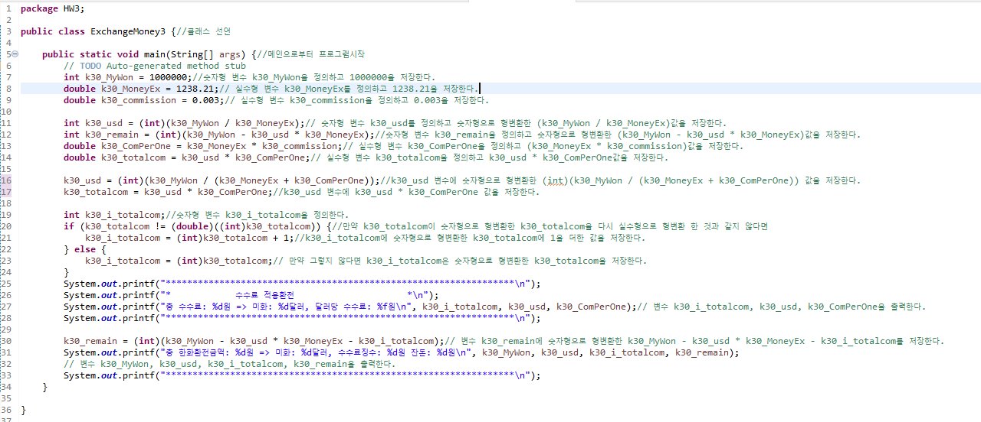

4. 실습하기
int k30_MyWon = 1000000;
double k30_MoneyEx = 1238.21;
double k30_commission = 0.003;
int k30_usd = (int)(k30_MyWon / k30_MoneyEx);
int k30_remain = (int)(k30_MyWon – k30_usd * k30_MoneyEx);
double k30_ComPerOne = k30_MoneyEx * k30_commission;
double k30_totalcom = k30_usd * k30_ComPerOne;
k30_usd = (int)(k30_MyWon / (k30_MoneyEX + k30_ComPerOne));
k30_totalcom = k30_usd * k30_ComPerOne;
int k30_i_totalcom
if (k30_totalcom != (double)((int)k30_totalcom))
k30_i_totalcom = (int)k30_totalcom + 1;
}
else { k30_i_totalcom = (int)k30_totalcom
}
System.out.printf(“****************\n”);
System.out.printf(“* 수수료적용환전 *\n”);
System.out.printf(“총 수수료: %f원 => 미화: %d달러, 달러당 수수료: %f원\n”, k30_i_totalcom, k30_usd, k30_ComPerOne);
System.out.printf(“****************\n”);
}
k30_remain = (int)(k30_MyWon – k30_usd * k30_MoneyEx – k30_i_totalcom);
System.out.printf(“총 한화환전금액: %d원 => 미화: %d달러, 수수료징수: %d원 잔돈: %d원\n”, k30_MyWon, k30_usd, k30_i_totalcom, k30_remain);
System.out.printf(“****************\n”);
}
}
아까는 환전금액에 환율만 포함하고 수수료를 포함하지 않았지만 지금은 환전할 때에 환율과 달러당 수수료를 포함하고 환전하여서 807달러에서 805달러만 환전되었다.
Notes:
타입을 변환하는 경우에는 형변환을 명시해주는 것이 원칙이지만…
크기가 작은 타입에서 큰타입으로 변환하는 경우에는 형변환을 생략할 수 있습니다.
형변환을 생략했다고 해서 형변환이 안되는 것은 아니고…
실행시에 컴퓨터에 의해서 자동적으로 형변환이 됩니다.
반대로 큰 타입에서 작은 타입으로 형변환하는 경우에는 반드시 명시적으로 형변환을 해줘야합니다.
그렇지 않으면 컴파일 시에 에러가 발생합니다.
큰타입에서 작은 타입으로 변환하는 경우에는 값손실이 발생할 수 있지만,
작은 타입에서 큰 타입으로 변환하는 경우에는 값손실이 발생하지 않기 때문에
형변환을 자동적으로 수행하도록 허용하는 것입니다.
형변환 과정을 그림으로 보면…
Byte를 int로 변환하는 경우에는 1바이트를 4바이트에 저장하는 것이기 때문에
나머지 빈자리 3바이트를 0으로 채우기만 하면 되므로 원래의 값이 손실없이 보존됩니다.
그러나 int를 byte로 변환하는 경우에는 4바이트의 값을 1바이트에 저장하는 것이기 때문에
원래의 4바이트 중에서 앞의 3바이트를 잃게 되므로 값손실이 발생할 수 있습니다.
아래 그림에서 화살표 방향으로의 변환은 형변환을 생략할 수 있다는 것을 의미합니다.
Short과 char는 같은 2바이트이지만 표현할 수 있는 값의 범위가 서로 다르기 때문에 자동형변환이 되지 않습니다.
Long이 8바이트인데도 4바이트인 float로 자동형변환이 되는 이유는
Float가 4바이트이지만, long과는 표현방식이 달라서 더 큰 범위를 표현할 수 있기 때문입니다.
형변환을 할 때는 형변환을 명시적으로 해주면 제일 확실하겠지만,
자동형변환되는 경우에는 생략하는 것이 보다 깔끔한 코딩이 될 것입니다.

Slide 14
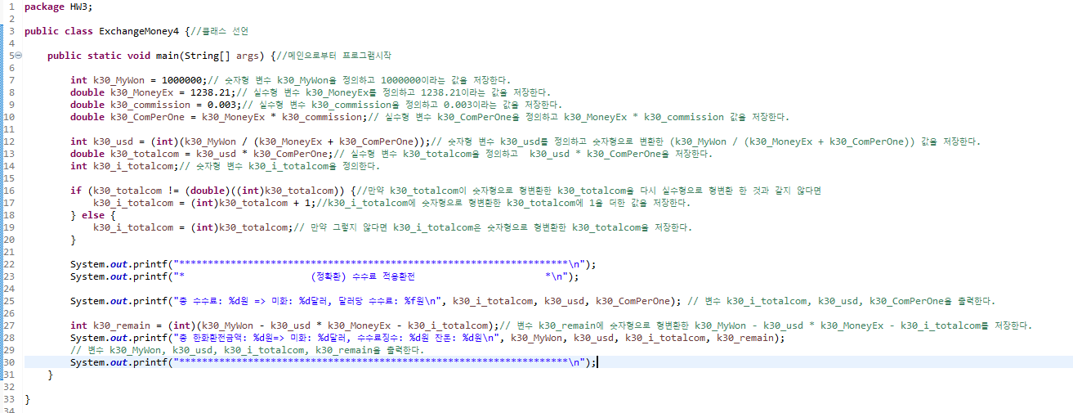

4. 실습하기
int k30_MyWon = 1000000;
double k30_MoneyEx = 1238.21;
double k30_commission = 0.003;
double k30_ComPerOne = k30_MoneyEx * k30_commission;
int k30_usd = (int)(k30_MyWon / (k30_MoneyEX + k30_ComPerOne));
double k30_totalcom = k30_usd * k30_ComPerOne;
k30_totalcom = k30_usd * k30_ComPerOne;
int k30_i_totalcom;
if (k30_totalcom != (double)((int)k30_totalcom))
k30_i_totalcom = (int)k30_totalcom + 1;
}
else { k30_i_totalcom = (int)k30_totalcom
}
System.out.printf(“****************\n”);
System.out.printf(“* (정확한) 수수료적용환전 *\n”);
System.out.printf(“총 수수료: %d원 => 미화: %d달러, 달러당 수수료: %f원\n”, k30_i_totalcom, k30_usd, k30_ComPerOne);
k30_remain = (int)(k30_MyWon – k30_usd * k30_MoneyEx – k30_i_totalcom);
System.out.printf(“총 한화환전금액: %d원 => 미화: %d달러, 수수료징수: %d원 잔돈: %d원\n”, k30_MyWon, k30_usd, k30_i_totalcom, k30_remain);
System.out.printf(“****************\n”);
}
}
방금 전과 값은 똑같지만 필요 없는 계산부분을 모두 정리하였다.
Notes:
타입을 변환하는 경우에는 형변환을 명시해주는 것이 원칙이지만…
크기가 작은 타입에서 큰타입으로 변환하는 경우에는 형변환을 생략할 수 있습니다.
형변환을 생략했다고 해서 형변환이 안되는 것은 아니고…
실행시에 컴퓨터에 의해서 자동적으로 형변환이 됩니다.
반대로 큰 타입에서 작은 타입으로 형변환하는 경우에는 반드시 명시적으로 형변환을 해줘야합니다.
그렇지 않으면 컴파일 시에 에러가 발생합니다.
큰타입에서 작은 타입으로 변환하는 경우에는 값손실이 발생할 수 있지만,
작은 타입에서 큰 타입으로 변환하는 경우에는 값손실이 발생하지 않기 때문에
형변환을 자동적으로 수행하도록 허용하는 것입니다.
형변환 과정을 그림으로 보면…
Byte를 int로 변환하는 경우에는 1바이트를 4바이트에 저장하는 것이기 때문에
나머지 빈자리 3바이트를 0으로 채우기만 하면 되므로 원래의 값이 손실없이 보존됩니다.
그러나 int를 byte로 변환하는 경우에는 4바이트의 값을 1바이트에 저장하는 것이기 때문에
원래의 4바이트 중에서 앞의 3바이트를 잃게 되므로 값손실이 발생할 수 있습니다.
아래 그림에서 화살표 방향으로의 변환은 형변환을 생략할 수 있다는 것을 의미합니다.
Short과 char는 같은 2바이트이지만 표현할 수 있는 값의 범위가 서로 다르기 때문에 자동형변환이 되지 않습니다.
Long이 8바이트인데도 4바이트인 float로 자동형변환이 되는 이유는
Float가 4바이트이지만, long과는 표현방식이 달라서 더 큰 범위를 표현할 수 있기 때문입니다.
형변환을 할 때는 형변환을 명시적으로 해주면 제일 확실하겠지만,
자동형변환되는 경우에는 생략하는 것이 보다 깔끔한 코딩이 될 것입니다.

Slide 15
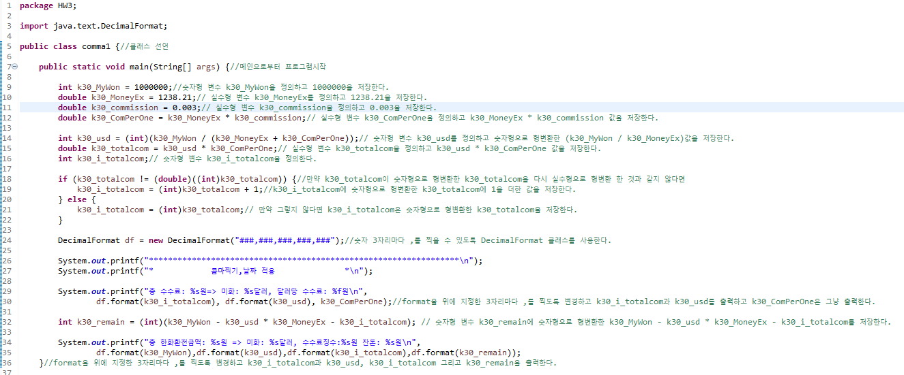

4. 실습하기
int k30_MyWon = 1000000;
double k30_MoneyEx = 1238.21;
double k30_commission = 0.003;
double k30_ComPerOne = k30_MoneyEx * k30_commission;
int k30_usd = (int)(k30_MyWon / (k30_MoneyEX + k30_ComPerOne));
double k30_totalcom = k30_usd * k30_ComPerOne;
k30_totalcom = k30_usd * k30_ComPerOne;
int k30_i_totalcom;
if (k30_totalcom != (double)((int)k30_totalcom))
k30_i_totalcom = (int)k30_totalcom + 1;
}
else { k30_i_totalcom = (int)k30_totalcom
}
DecimalFormat df = new
DecimalFormat(“###,###,###,###,###”);
System.out.printf(“****************\n”);
System.out.printf(“* 콤마찍기,날짜 적용*\n”);
System.out.printf(“총 수수료: %s원 => 미화: %s달러, 달러당 수수료: %f원\n”, df.format(k30_i_totalcom), df.format(k30_usd), k30_ComPerOne);
k30_remain = (int)(k30_MyWon – k30_usd * k30_MoneyEx – k30_i_totalcom);
System.out.printf(“총 한화환전금액: %s원 => 미화: %s달러, 수수료징수: %s원 잔돈: %s원\n”, df.format(k30_MyWon), df.format(k30_usd), df.format(k30_i_totalcom), df.format(k30_remain));
}
}
DecimalFormat을 통해서 3자리마다 ,를 찍을 수 있도록 하였다.
DecimalFormat은 소수자리수를 설정할 때도 사용한다.
DecimalFormat df = new DecimalFormat(“0”)이면 정수
DecimalFormat df = new DecimalFormat(“0.0”)이면 소수첫째자리
그리고 결과값은 숫자 타입이 아닌 String 값으로 된다.
Notes:
타입을 변환하는 경우에는 형변환을 명시해주는 것이 원칙이지만…
크기가 작은 타입에서 큰타입으로 변환하는 경우에는 형변환을 생략할 수 있습니다.
형변환을 생략했다고 해서 형변환이 안되는 것은 아니고…
실행시에 컴퓨터에 의해서 자동적으로 형변환이 됩니다.
반대로 큰 타입에서 작은 타입으로 형변환하는 경우에는 반드시 명시적으로 형변환을 해줘야합니다.
그렇지 않으면 컴파일 시에 에러가 발생합니다.
큰타입에서 작은 타입으로 변환하는 경우에는 값손실이 발생할 수 있지만,
작은 타입에서 큰 타입으로 변환하는 경우에는 값손실이 발생하지 않기 때문에
형변환을 자동적으로 수행하도록 허용하는 것입니다.
형변환 과정을 그림으로 보면…
Byte를 int로 변환하는 경우에는 1바이트를 4바이트에 저장하는 것이기 때문에
나머지 빈자리 3바이트를 0으로 채우기만 하면 되므로 원래의 값이 손실없이 보존됩니다.
그러나 int를 byte로 변환하는 경우에는 4바이트의 값을 1바이트에 저장하는 것이기 때문에
원래의 4바이트 중에서 앞의 3바이트를 잃게 되므로 값손실이 발생할 수 있습니다.
아래 그림에서 화살표 방향으로의 변환은 형변환을 생략할 수 있다는 것을 의미합니다.
Short과 char는 같은 2바이트이지만 표현할 수 있는 값의 범위가 서로 다르기 때문에 자동형변환이 되지 않습니다.
Long이 8바이트인데도 4바이트인 float로 자동형변환이 되는 이유는
Float가 4바이트이지만, long과는 표현방식이 달라서 더 큰 범위를 표현할 수 있기 때문입니다.
형변환을 할 때는 형변환을 명시적으로 해주면 제일 확실하겠지만,
자동형변환되는 경우에는 생략하는 것이 보다 깔끔한 코딩이 될 것입니다.

Slide 16
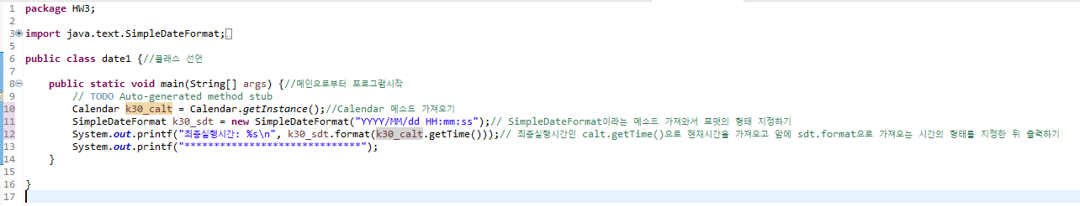

4. 실습하기
Calendar k30_clat = Calendar.getInstance();
SimpleDateFormat k30_sdt = new SimpleDateFormat(“YYYY/MM/dd HH:mm:ss”);
System.out.printf(“최종실행시간: %s\n”, k30_sdt.format(k30_calt.getTime()));
System.out.printf(“********************”)
}
}
Calendar 클래스는 날짜 요일 시간을 구하는 클래스이다.
calenda는 new(새로운 생성자)를 사용하지 않고 getInstance()로 생성하며, getInstance()는 최초에 할당된 하나의 메모리를 계속 쓰는 방식이다.
.getTime()으로 현재 시간을 불러올 수 있다.
SimpleDateFormat 클래스는 날짜와 시간 출력 서식을 구현하는 클래스이다.
yyyy는 년도, MM은 월, dd는 일, HH는 시간, mm은 분, ss는 초이다.
Notes:
타입을 변환하는 경우에는 형변환을 명시해주는 것이 원칙이지만…
크기가 작은 타입에서 큰타입으로 변환하는 경우에는 형변환을 생략할 수 있습니다.
형변환을 생략했다고 해서 형변환이 안되는 것은 아니고…
실행시에 컴퓨터에 의해서 자동적으로 형변환이 됩니다.
반대로 큰 타입에서 작은 타입으로 형변환하는 경우에는 반드시 명시적으로 형변환을 해줘야합니다.
그렇지 않으면 컴파일 시에 에러가 발생합니다.
큰타입에서 작은 타입으로 변환하는 경우에는 값손실이 발생할 수 있지만,
작은 타입에서 큰 타입으로 변환하는 경우에는 값손실이 발생하지 않기 때문에
형변환을 자동적으로 수행하도록 허용하는 것입니다.
형변환 과정을 그림으로 보면…
Byte를 int로 변환하는 경우에는 1바이트를 4바이트에 저장하는 것이기 때문에
나머지 빈자리 3바이트를 0으로 채우기만 하면 되므로 원래의 값이 손실없이 보존됩니다.
그러나 int를 byte로 변환하는 경우에는 4바이트의 값을 1바이트에 저장하는 것이기 때문에
원래의 4바이트 중에서 앞의 3바이트를 잃게 되므로 값손실이 발생할 수 있습니다.
아래 그림에서 화살표 방향으로의 변환은 형변환을 생략할 수 있다는 것을 의미합니다.
Short과 char는 같은 2바이트이지만 표현할 수 있는 값의 범위가 서로 다르기 때문에 자동형변환이 되지 않습니다.
Long이 8바이트인데도 4바이트인 float로 자동형변환이 되는 이유는
Float가 4바이트이지만, long과는 표현방식이 달라서 더 큰 범위를 표현할 수 있기 때문입니다.
형변환을 할 때는 형변환을 명시적으로 해주면 제일 확실하겠지만,
자동형변환되는 경우에는 생략하는 것이 보다 깔끔한 코딩이 될 것입니다.

